Slide 1
离 散 数 学
信息学院数学系
山东农业大学

Slide 2
第10章 树
与树相关的概念： 树、森林、根树、根、叶、分支点、生成树、最小生成树、k元树、k元完全树子树、有序树、祖先与后代、父亲与儿子、最优树等；
树的基本性质：m = n-1等；
树的算法：求生成树与最小生成树的算法、求最优树的算法、二元树遍历的算法、根树与二元树相互转化的算法等；
树的应用。

Slide 3
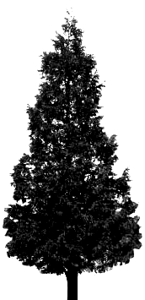
10.2 树
10.2.1 树的定义与性质
例10.2.1 2006年德国世界杯8强的比赛结果图，最后胜利的队捧得大力神杯。
德 国
德 国
阿根廷
意大利
意大利
乌克兰
意大利
意大利
英格兰
葡萄牙
葡萄牙
法 国
巴 西
法 国
法 国

Slide 4
定义10.2.1
连通而不含回路的无向图称为无向树(Undirected Tree)，简称树(Tree)，常用T表示树。
树中度数为1的结点称为叶(Leaf)；度数大于1的结点称为分支点或内部结点。
每个连通分支都是树的无向图称为森林(Forest)。
平凡图称为平凡树(Trivial Tree)。
(a)
(b)
(c)
(d)

Slide 5
(a)
(b)
(c)
树中没有环和平行边，因此一定是简单图
在任何非平凡树中，都无度数为0的结点。

Slide 6
树的性质
定理10.2.1 设无向图G = <V,E>，|V| = n，|E| = m，下列各命题是等价的：
G连通而不含回路(即G是树)；
G中无回路，且m = n-1；
G是连通的，且m = n-1；
G中无回路，但在G中任二结点之间增加一条新边，就得到惟一的一条基本回路；
G是连通的，但删除G中任一条边后，便不连通；(n≥2)
G中每一对结点之间有惟一一条基本通路。(n≥2)

Slide 7
树的特点
由定理10.2.1(4)
在结点给定的无向图中，
树是边数最多的无回路图
树是边数最少的连通图
由此可知，在无向图G = (n, m)中，
若m＜n-1，则G是不连通的
若m＞n-1，则G必含回路
由定理10.2.1(5)

Slide 8
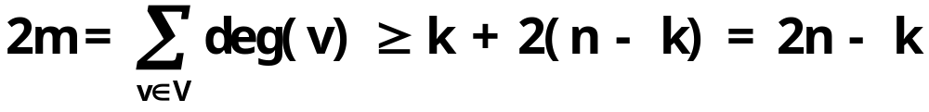
定理10.2.2
任意非平凡树T = (n, m) 都至少有两片叶。
分析 利用握手定理和m = n-1即可。
证明 因树T是连通的，从而T中各结点的度数均大于等于1。设T中有k个度数为1的结点(即k片叶)，其余的结点度数均大于等于2。
由于树中有m = n-1，于是2(n-1)≥2n-k，因此可得k≥2，这说明T中至少有两片叶。
于是由握手定理

Slide 9
10.2.2 生成树
定义10.2.2 给定图G = <V, E>，若G的某个生成子图是树，则称之为G的生成树(Spanning Tree)，记为T_{G}。生成树T_{G}中的边称为树枝(Branch)；G中不在T_{G}中的边称为弦(Chord)；T_{G}的所有弦的集合称为生成树的补(Complement)。

Slide 10
例10.2.3
判断下图中的图(b)、(c)、(d)、(e)是否是图(a)的生成树。
a
f
e
a
f
e
a
f
e
a
f
e
f
e
b
c
d
b
c
d
b
c
d
b
c
d
b
c
d
(a)
(b)
(c)
(d)
(e)
解 图(b)、(d)和(e)不是图(a)的生成树，图(c)是图(a)的生成树，其中边(a, c)、(a, d)、(b, f)、(c, f)、(c, e)是树枝，而(a, b)、(b, c)、(c, d)、(d, e)、(e, f)是弦。

Slide 11
定理10.2.3
一个图G = <V, E>存在生成树T_{G} = <V_{T}, E_{T}>的充分必要条件是G是连通的。
分析 必要性由树的定义即得，充分性利用构造性方法，具体找出一颗生成树即可
证明 必要性：假设T_{G} = <V_{T}, E_{T}>是G = <V, E>的生成树，由定义10.2.1，T_{G}是连通的，于是G也是连通的。
充分性：假设G = <V, E>是连通的。如果G中无回路，G本身就是生成树。如果G中存在回路C₁，可删除C₁中一条边得到图G1，它仍连通且与G有相同的结点集。如果G₁中无回路，G₁就是生成树。如果G₁仍存在回路C₂，可删除C₂中一条边，如此继续，直到得到一个无回路的连通图H为止。因此，H是G的生成树。

Slide 12
破圈法与避圈法
算法10.2.1 求连通图G = <V, E>的生成树的破圈法：
每次删除回路中的一条边，其删除的边的总数为m-n+1。
算法10.2.2 求连通图G = <V, E>的生成树的避圈法：
每次选取G中一条与已选取的边不构成回路的边，选取的边的总数为n-1。
由于删除回路上的边和选择不构成任何回路的边有多种选法，所以产生的生成树不是惟一的。

Slide 13
例10.2.4
分别用破圈法和避圈法求下图的生成树。
1
破圈法
2
5
6
3
4
分析 分别用破圈法和避圈法依次进行即可。用破圈法时，由于n = 6，m = 9，所以m-n+1 = 4，故要删除的边数为4，因此只需4步即可。用避圈法时，由于n = 6，所以n-1 = 5，故要选取5条边，因此需5步即可。

Slide 14
避圈法
1
1
2
5
2
5
6
6
3
4
3
4
由于生成树的形式不惟一，故上述两棵生成树都是所求的。
破圈法和避圈法的计算量较大，主要是需要找出回路或验证不存在回路，不适合编程。
可编程使用的广度优先搜索算法（P299）

Slide 15
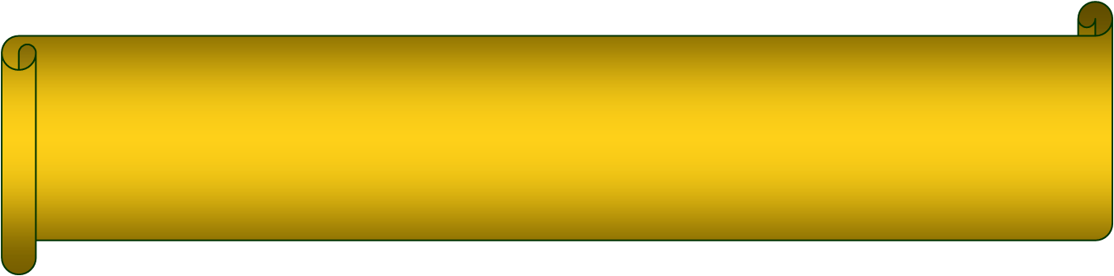
10.2.3 最小生成树
定义10.2.3 设G = <V, E>是连通的赋权图，T是G的一棵生成树，T的每个树枝所赋权值之和称为T的权(Weight)，记为w(T)。G中具有最小权的生成树称为G的最小生成树(Minimal Spanning Tree)。
一个无向图的生成树不是惟一的，同样地，一个赋权图的最小生成树也不一定是惟一的。

Slide 16
算法10.2.3 Kruskal算法
（1）在G中选取最小权边e₁，置i = 1。
（2）当i = n-1时，结束，否则转(3)。
（3）设已选取的边为e₁, e₂, …, e_{i}，在G中选取不同于e₁, e₂, …, e_{i}的边e_{i+1}，使{e₁, e₂, …, e_{i}, e_{i+1}}中无回路且e_{i+1}是满足此条件的最小权边。
（4）置i = i+1，转(2)。
在Kruskal算法的步骤1和3中，若满足条件的最小权边不止一条，则可从中任选一条，这样就会产生不同的最小生成树。
要点：在与已选取的边不构成回路的边中选取最小者。

Slide 17
例10.2.6
用Kruskal算法求图中赋权图的最小生成树。
a
5
b
4
c
3
d
a
b
4
c
3
d
4
3
2
3
4
4
2
3
3
1
g
h
1
e
5
e
f
g
f
7
9
2
h
2
7
5
4
5
4
8
8
6
i
6
j
5
k
6
m
i
j
5
k
m
解 n=12，按算法要执行n-1=11次，
w(T)= 36。

Slide 18
算法10.2.5 Prim算法
（1）在G中任意选取一个结点v₁，置V_{T} = {v₁}, E_{T} = Φ，k = 1；
（2）在V-V_{T}中选取与某个v_{i}∈V_{T}邻接的结点v_{j}，使得边(v_{i}, v_{j})的权最小，置V_{T} = V_{T}∪{v_{j}}, E_{T} = E_{T}∪{(v_{i}, v_{j})}，k = k+1；
（3）重复步骤2，直到k = |V|。
在Prim算法的步骤2中，若满足条件的最小权边不止一条，则可从中任选一条，这样就会产生不同的最小生成树。
要点：从任意结点开始，每次增加一条最小权边构成一棵新树。

Slide 19
例10.2.7
用Prim算法求图中赋权图的最小生成树。
a
a
6
5
5
b
2
d
b
2
d
c
c
2
4
5
2
4
5
8
10
7
7
e
f
e
f
由Prim算法可以看出，每一步得到的图一定是树，故不需要验证是否有回路，因此它的计算工作量较Kruskal算法要小。
g
g
解 n = 7，按算法要执行n-1 = 6次，
w(T) = 25。

Slide 20
10.3 根树
10.3.1 根树的定义与分类
定义10.3.1 一个有向图，若略去所有有向边的方向所得到的无向图是一棵树，则这个有向图称为有向树(Directed Tree)。

Slide 21
例10.3.1
判断下图中的图哪些是树？为什么？
(a)
(b)
(c)
(d)
(e)

Slide 22
定义10.3.2
一棵非平凡的有向树，如果恰有一个结点的入度为0，其余所有结点的入度均为1，则称之为根树(Root Tree)或外向树(Outward Tree)。
入度为0的结点称为根(Root)；
出度为0的结点称为叶(Leaf)；
入度为1，出度大于0的结点称为内点(Interior Point)；又将内点和根统称为分支点(Branch Point)。
在根树中，从根到任一结点v的通路长度，称为该结点的层数(Layer Number)；称层数相同的结点在同一层上；所有结点的层数中最大的称为根树的高(Height)。

Slide 23
例10.3.2
判断下图所示的图是否是根树？若是根树，给出其根、叶和内点，计算所有结点所在的层数和高。
解 是一棵根树，其中v₁为根，v₅,v₆,v₈,v₉,v₁₀,v₁₂,v₁₃为叶，v₂,v₃,v₄,v₇,v₁₁为内点。
v₁处在第零层，层数为0；v₂,v₃,v₄同处在第一层，层数为1；v₅,v₆,v₇,v₈,v₉同处在第二层，层数为2；v₁₀,v₁₁,v₁₂同处在第三层，层数为3；v₁₃处在第四层，层数为4；这棵树的高为4。
倒置法
v₁
v₁
v₂
v₃
v₄
v₂
v₃
v₄
v₅
v₆
v₇
v₈
v₉
v₅
v₆
v₇
v₈
v₉
v₁₀
v₁₁
v₁₂
v₁₀
v₁₁
v₁₂
v₁₃
v₁₃

Slide 24
家族关系
定义10.3.3 在根树中，若从结点v_{i}到v_{j}可达，则称v_{i}是v_{j}的祖先(Ancestor)，v_{j}是v_{i}的后代(Descendant)；若<v_{i}, v_{j}>是根树中的有向边，则称v_{i}是v_{j}的父亲(Father)，v_{j}是v_{i}的儿子(Son)；如果两个结点是同一个结点的儿子，则称这两个结点是兄弟(Brother)。
定义10.3.4 如果在根树中规定了每一层上结点的次序，这样的根树称为有序树(Ordered Tree)。
一般地，在有序树中同一层中结点的次序为从左至右。有时也可以用边的次序来代替结点的次序。

Slide 25
定义10.3.5
在根树T中，
若每个分支点至多有k个儿子，则称T为k元树(k-ary Tree)；
若每个分支点都恰有k个儿子，则称T为k元完全树(k-ary Complete Tree)；
若k元树T是有序的，则称T为k元有序树(k-ary Ordered Tree)；
若k元完全树T是有序的，则称T为k元有序完全树(k-ary Ordered Complete Tree)。

Slide 26
子树
在根树T中，任一结点v及其所有后代导出的子图T′称为T的以v为根的子树(Subtree)。
当然，T′也可以有自己的子树。
二元有序树的每个结点v至多有两个儿子，分别称为v的左儿子(Left Son)和右儿子(Right Son)。
二元有序树的每个结点v至多有两棵子树，分别称为v的左子树(Left Subtree)和右子树(Right Subtree)。
注意区分以v为根的子树和v的左(右)子树，v为根的子树包含v，而v的左(右)子树不包含v。

Slide 27
例10.3.3
判断下图所示的几棵根树是什么树？
2
1
3
1
3
2
3
2
1
(a)
(b)
(c)
(d)
2元
完全树
3元树
3元
完全树
3元有序
完全树

Slide 28
k元完全树中分支点与叶结点数目之间的关系
定理10.3.1 在k元完全树中，若叶数为t，分支点数为i，则下式成立：
(k-1)×i = t-1
证明 由假设知，该树有i+t个结点。由定理10.2.1知，该树的边数为i+t-1。由握手定理知，所有结点的出度之和等于边数。而根据k元完全树的定义知，所有分支点的出度为k×i。因此有
k×i = i+t-1
即 (k-1)×i = t-1

Slide 29
例10.3.4
假设有一台计算机，它有一条加法指令，可计算3个数的和。如果要求9个数x₁, x₂, x₃, x₄, x₅, x₆, x₇, x₈, x₉之和，问至少要执行几次加法指令？
解 用3个结点表示3个数，将表示3个数之和的结点作为它们的父结点。这样本问题可理解为求一个三元完全树的分支点问题。把9个数看成叶。由定理10.9知，有(3-1)i = 9-1，得i = 4。所以至少要执行4次加法指令。
x₉
x₆
x₇
x₄
x₅
x₁
x₂
x₃
x₄
3
x₅
x₆
x₇
x₈
x₉
x₁
x₂
x₃
(a)
(b)

Slide 30
一个多种解法的例子
例10.3.5 设T为任意一棵二元完全树，m为边数，t为叶数，试证明：m =2t-2。这里t≥2。
证明 方法一：设T中的结点数为n，分支点数为i。根据二元完全树的定义，容易知道下面等式均成立：
n = i+t，m = 2i，m = n-1
解关于m, n, i的三元一次方程组得
m = 2t-2。

Slide 31

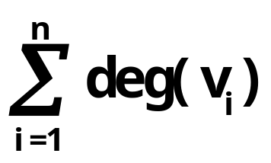
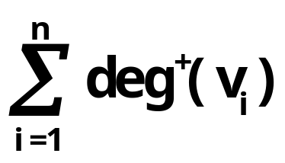
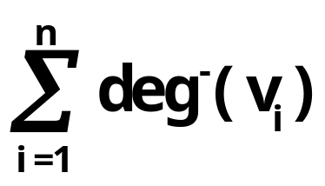
方法二：
在二元完全树中，除树叶外，每个结点的出度均为2；除根结点外，每个结点的入度均为1。设T中的结点数为n，由握手定理可知
2m = = +
= 2(n-t)+n-1 = 3n-2t-1 = 3(m+1)-2t-1
故
m = 2t-2。

Slide 32
10.3.2 根树的遍历
对于根树，一个十分重要的问题是要找到一些方法，能系统地访问树的结点，使得每个结点恰好访问一次，这就是根树的遍历(Ergode)问题。
k元树中，应用最广泛的是二元树。由于二元树在计算机中最易处理，下面先介绍二元树的3种常用的遍历方法，然后再介绍将任意根树转化为二元树。

Slide 33
算法10.3.1
二元树的先根次序遍历算法：
访问根；
按先根次序遍历根的左子树；
按先根次序遍历根的右子树。

Slide 34
算法10.3.2
二元树的中根次序遍历算法：
按中根次序遍历根的左子树；
访问根；
按中根次序遍历根的右子树。

Slide 35
算法10.3.3
二元树的后根次序遍历算法：
按后根次序遍历根的左子树；
按后根次序遍历根的右子树；
访问根。

Slide 36
例10.3.6
写出对图中二元树的3种遍历方法得到的结果。
a
b
c
e
d
j
f
k
i
g
h
l
m
分析 按遍历方法容易写出，只要先将该树分解为根、左子树、右子树三部分，然后再对子树作分解，直到叶为止。
解 先根遍历次序为abdghceijklmf；
中根遍历次序为gdhbaielkmjcf；
后根遍历次序为ghdbilmkjefca。

Slide 37
算法10.3.4
根树转化为二元树算法：
从根开始，保留每个父亲同其最左边儿子的连线，撤销与别的儿子的连线。
兄弟间用从左向右的有向边连接。
按如下方法确定二元树中结点的左儿子和右儿子：直接位于给定结点下面的结点，作为左儿子，对于同一水平线上与给定结点右邻的结点，作为右儿子，依此类推。
转化的要点：弟弟变右儿子

Slide 38
例10.3.7
将下图转化为一棵二元树。
v₁
v₁
v₁
v₂
v₂
v₂
v₄
v₄
v₃
v₄
v₃
v₃
v₇
v₅
v₇
v₇
v₆
v₅
v₆
v₅
v₆
v₈
v₈
v₉
v₁₀
反过来，也可以还原。要点：右儿子变弟弟
v₉
v₁₀
v₉
v₁₁
v₁₀
v₁₁
v₁₁

Slide 39
有序森林业转换成二元树
算法10.3.5 森林转化为二元树算法：
先把森林中的每一棵树都表示成二元树；
除第一棵二元树外，依次将剩下的每棵二元树作为左边二元树的根的右子树，直到所有的二元树都连成一棵二元树为止。

Slide 40
例10.3.8
将图所示的森林转化成一棵二元树。
v₁
v₁
v₁₁
v₂
v₁₁
v₂
v₄
v₃
v₅
v₃
v₁₄
v₆
v₆
v₄
v₁₄
v₅
v₇
v₁₂
v₁₃
v₈
v₁₂
v₇
v₁₃
v₉
v₈
v₉
v₁₀
v₁₀
将二元树转化为森林，要点是“先将根的右子树变为新二元树，再将这些二元树还原为根树”。

Slide 41
10.3.3 最优树与哈夫曼算法
在计算机及通讯事业中，常用二进制编码来表示符号，称之为码字(codeword)。例如，可用00、01、10、11分别表示字母A、B、C、D。如果字母A、B、C、D出现的频率是一样的，传输100个字母用200个二进制位。但实际上字母出现的频率很不一样，如A出现的频率为50％，B出现的频率为25％，C出现的频率为20％，D出现的频率为5％。能否用不等长的二进制序列表示字母A、B、C、D，使传输的信息的二进制位尽可能少呢？事实上，可用000表示字母D，用001表示字母C，01表示B，1表示A。这样表示，传输100个字母所用的二进制位为
3×5+3×20+2×25+1×50 = 175。
这种表示比用等长的二进制序列表示法好，节省了二进制位。但当我们用1表示A，用00表示B，用001表示C，用000表示D时，如果接收到的信息为001000，则无法辨别它是CD还是BAD。因而，不能用这种二进制序列表示A、B、C、D，要寻找另外的表示法。

Slide 42
定义10.3.6
设a₁a₂…a_{n-1}a_{n}为长度为n的符号串，称其子串a₁，a₁a₂，…, a₁a₂…a_{n-1}分别为a₁a₂…a_{n-1}a_{n}的长度为1，2，…，n-1的前缀(Prefix)。
设A = {b₁, b₂, …, b_{m}}是一个符号串集合，若对任意b_{i}, b_{j}∈A，b_{i}≠b_{j}，b_{i}不是b_{j}的前缀，b_{j}也不是b_{i}的前缀，则称A为前缀码(Prefixed Code)。若符号串b_{i}(i = 1, 2…, m)中，只出现0和1两个符号，则称A为二元前缀码(Binary Prefixed Code)。
{1, 01, 001, 000}是前缀码
{1, 11, 001, 0011}不是前缀码。

Slide 43
用二元树产生二元前缀码
给定一棵二元树T，假设它有t片树叶。
设v是T任意一个分支点，则v至少有一个儿子至多有两个儿子。若v有两个儿子，则在由v引出的两条边上，左边的标上0，右边的标上1；若v只有一个儿子，在v引出的边上可标0也可标1。设v_{i}为T的任意一片树叶，从树根到v_{i}的通路上各边的标号组成的符号串放在v_{i}处，t片树叶处的t个符号串组成的集合为一个二元前缀码。
v_{i}中的符号串的前缀均在v_{i}所在的通路上，因而所得集合为二元(0和1组成)前缀码。
若T存在带一个儿子的分支点，则由T产生的前缀码不唯一，但T若为完全二元树，则T产生的前缀码就是唯一的了。

Slide 44
例
图中所示的二元树产生的前缀码为：{1，00，010，011}。
因此用1表示A，用00表示B，用010表示 C，用011表示 即可满足要求。
0
1
0
1
1
00
0
1
010
011
当知道了传输的符号出现的频率时，如何选择前缀码，使传输的二进制位尽可能地少呢？
先产生最优二元树T，然后用T产生二元前缀码。

Slide 45
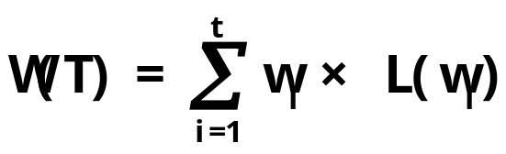
最优树
定义10.3.7 设有一棵二元树，若对其所有的t片叶赋以权值w₁、w₂、…、w_{t}，则称之为赋权二元树(Power Binary Tree)；若权为w_{i}的叶的层数为L(w_{i})，则称 为该赋权二元树的权；而在所有赋权w₁、w₂、…、w_{t}的二元树中，W(T)最小的二元树称为最优树(Optimal Tree)。
1952年哈夫曼(Huffman)给出了求最优树的方法。该方法的关键是：从带权为W₁+W₂、W₃、…、W_{t}(这里假设W₁≤W₂≤…≤W_{t})的最优树T’中得到带权为W₁、W₂、…、W_{t}的最优树。

Slide 46
算法10.3.6 哈夫曼算法：
初始：令S = ｛W₁, W₂, …, W_{t}｝；
从S中取出两个最小的权W_{i}和W_{j}，画结点v_{i}，带权W_{i}，画结点v_{j}，带权W_{j}。画v_{i}和v_{j}的父亲v，连接v_{i}和v，v_{j}和v，令v带权W_{i}+W_{j}；
令S = (S -｛W_{i}, W_{j}｝)∪｛W_{i}+W_{j}｝；
判断S是否只含一个元素？若是，则停止，否则转2。

Slide 47
例10.3.9
求带权7、8、9、12、16的最优树。
52
31
21
15
16
9
12
7
8

Slide 48
例10.3.10
用机器分辨一些币值为1分、2分、5分的硬币，假设各种硬币出现的概率分别为0.5、0.4、0.1。问如何设计一个分辨硬币的算法，使所需的时间最少(假设每作一次判别所用的时间相同，以此为一个时间单位)？
1
是否1分
是
否
0.5
是否2分
0.5
1分
是
否
0.4
0.1
2分
5分
所需时间：2×0.1+2×0.4+1×0.5 = 1.5(时间单位)。
(a)
(b)

Slide 49
例10.3.11
已知字母A、B、C、D、E、F出现的频率如下：
A——30％，B——25％，C——20％
D——10％，E——10％，F—— 5％
构造一个表示A、B、C、D、E、F前缀码，使得传输的二进制位最少。
解
（1）求带权30,25,20,10,
10,5的最优二元树T。
（2）在T上求一个前缀码。
100
100
0
1
45
55
0
45
1
55
0
1
25
25
0
1
20
25
30
15
20
25
30
15
01
10
11
0
1
10
10
001
5
10
5
10
0000
0001

Slide 50
（3）设树叶v_{i}带权为w％×100 = w，则v_{i}处的符号串表示出现频率为w％的字母。
{01，10，11，001，0001，0000}
为一前缀码，其中
0000表示F， 0001表示E，
001表示D， 01表示C，
10表示B， 11表示A。
传输100个这样的字母所用的二进制位平均为：
4×(5+10)+3×10+2×(20+25+30) = 240。

Slide 51
作业P318
1，2，3，7，8，10，11，14，15，17，19

Slide 52
Thank You !

